Slide 1
WonderFly Project
Sistemas de Engenharia – Automação e Instrumentação

Slide 2
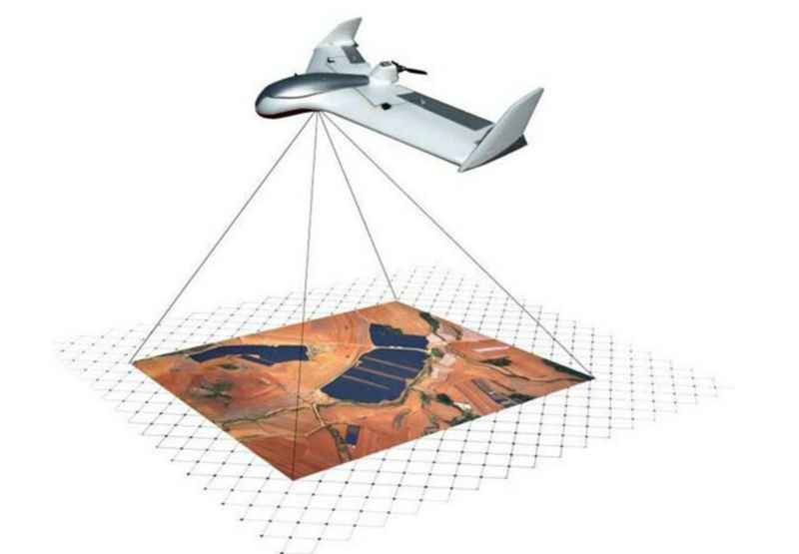
Projeto
O WonderFly Project consiste no desenvolvimento e implementação do software necessário para uma aeronave não tripulada efetuar um voo autónomo, seguindo um trajeto previamente definido, ao mesmo tempo que identifica alvos para reconhecimento das suas características.
O projeto é realizado por uma equipa de 8 elementos e tem como objetivo pôr em prática as várias competências lecionadas no curso do MIEEC - ramo de Automação - num só Sistema de Engenharia.

Slide 3
Planeamento do Projeto
Escolha do Projeto
Desenvolvimento e Simulações
Integração e Testes Finais
Planeamento do Projeto
1 semana
4 semanas
6 semanas
1 semanas
A equipa neste momento encontra-se nesta fase do projeto

Slide 4
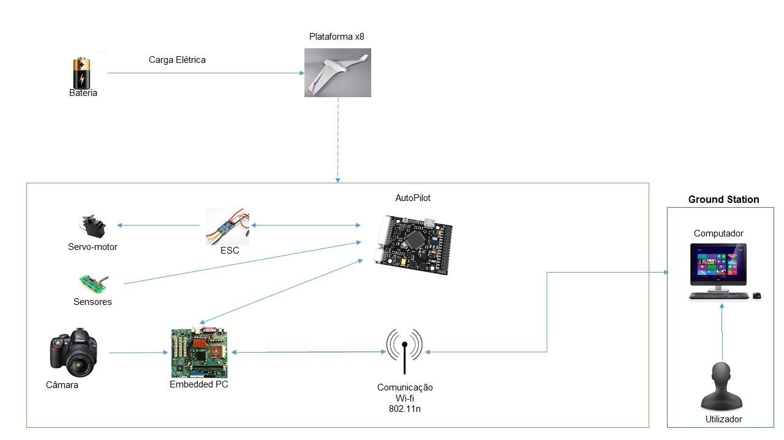
System Concept

Slide 5
System breakdown COncept
Serviços
Produtos
UAS
Ground Station
UAV
Comunicações Wi-Fi
Plataforma X8
Implementação
Processamento
Propulsão
Baterias
Documentação
Processamento Imagem (Matlab)
Investigação
Ardupilot
Comandos (Dune, Neptus e Mission Planner)
Desenvolvimento
Camara G-Photo
Sensores
Teste/Simulação
Comunicações
Servos

Slide 6
Requisitos Principais
  Obrigatório:
  Capacidade de efetuar uma missão em voo autónomo no tempo proposto, recorrendo ao software Dune e Neptus.
  Detetar alvos de forma automática na Ground Station com recurso ao software OpenCV/Matlab
  Proposto:
  Conseguir detetar a forma, cor do alvo e a cor, forma e orientação do alfanumérico contido no alvo
  Realizar um AirDrop num local previamente definido

Slide 7
Voo Autónomo
  A simulação foi realizada em ambiente Linux, usando o Neptus e o Dune, softwares criados pelo Laboratório de Sistemas e Tecnologias Subaquáticas (LSTS) da FEUP
  Dune - permite a configuração e simulação de todos os parâmetros necessários para o controlo da aeronave (localização, vento, velocidade, altitude);
  Neptus - permite visualizar a localização do avião e os dados obtidos pela aeronave de forma organizada, assim como fazer planos de voo.
  Para realizar a simulação da descolagem e da aterragem é também usado o programa Mission Planner inicialmente e posteriormente o MAVproxy.

Slide 8
Processamento de Imagem
O algoritmo de processamento de imagem será realizado em Matlab, durante a fase de simulação;
Posteriorment, na fase de implementação/teste o processamento de imagem será realizado no OpenCV, pelo seu menor uso de recursos do computador, diminuindo assim a probabilidade de falhas e atrasos na execução;
A captação de imagens realizada através da câmara Nikon CoolPix S3300, configurada através do software gPhoto para a conseguir controlar.

Slide 9
Documentos Do projeto
Documentos realizados:
Documentos a realizar:
Manual de Qualidade
  Organização da equipa
  Padronizar documentação
Market Survey
  Estudo das soluções existentes
  Estado da Arte
Relatório de Requisitos
  Lista de requisitos do cliente
Conceito de Sistema
  Interligação dos componentes de acordo com os requisitos exigidos
Análise de Risco
  Lista de possíveis obstáculos ao projeto
  Gestão de risco
Relatório de Valor
Manual de Utilização
Relatório Final

Slide 10
Trabalho prático
Trabalhos realizados:
Trabalhos a realizar:
Reconhecimento de alvos usando imagens não reais com um fundo uniforme, em Matlab;
Configuração do software necessário para a realização de missões (Dune, Neptus e Mission Planner/MAVproxy);
Simulação de uma missão simples a realizar pela aeronave (deslocação até um ponto e aí a aeronave fica a rodar).
Programar câmara a utilizar nas missões, através do gPhoto e respetiva biblioteca (libgphoto)
Extração das características dos alvos
Criar plano de voo a executar pelo sistema
Airdrop
Implementar no sistema real (interligar processador (BeagleBone Black), câmara (Nikon CoolPix S3300), piloto automático (Ardupilot), sensores e atuadores

Slide 11
Dificuldades no voo autónomo
Como o software usado foi criado pelo LSTL, a informação existente na web sobre simulação de um piloto automático, na sua maioria, não era de interesse do projeto. Para o auxilio existe apenas um tutorial, que carece ainda de alguma informação, tal como:
  Muitas bibliotecas necessárias não são mencionadas;
  Não existe uma ideia clara de qual deve ser a organização das pastas, levando muitas vezes a erros inesperados;
  Falta de explicação de alguns comandos/instruções a usar. Assim como falta de informação sobre a interligação entre os softwares usados;
  Não é informado que é necessária a utilização do Mission Planner para a aeronave levantar voo;
  Não é especificada a versão do simulador ardupilot a instalar, já que a versão mais recente não funciona.
Falta de uma lista de FAQ’s, relativas às principais dúvidas encontradas nos tutoriais (falar com orientador/cliente ou técnicos da área);
Sofware Mission Planner com muitos bugs em ambiente Linux (uma vez criado ficheiro contendo parâmetros para realizar o takeoff, passar a usar o MAVproxy);
Todas as dificuldades até ao momento foram superadas recorrendo ao João Fortuna, um dos responsáveis pelo desenvolvimento do DUNE.

Slide 12
Dificuldades no processamento de Imagem
Pouco conhecimento de processamento de imagem (pedir ajuda a professores da área, pesquisar em livros e na internet, ver trabalhos de outros anos);
Falta de imagens reais (obtidas pela aeronave) para realizar testes e simulações (recriar as imagens com características semelhantes, pedir ao orientador que consiga arranjar imagens de outros anos ou de outras missões);
Aquisição da câmara fotográfica (falar com orientador assim que decisão tomada sobre que camara adquirir);
Estudo e compreensão da aplicação gPhoto e bibliotecas libgphoto (pesquisa na internet sobre software em questão).

Slide 13
Alguma Questão?
?

